Slide 1
БЮДЖЕТ ДЛЯ ГРАЖДАН ПО ПРОЕКТУ БЮДЖЕТА СОБОЛЕВСКОГО СЕЛЬСКОГО ПОСЕЛЕНИЯ НА 2023 ГОД И ПЛАНОВЫЙ ПЕРИОД 2024 И 2025 ГОДОВ

Slide 2
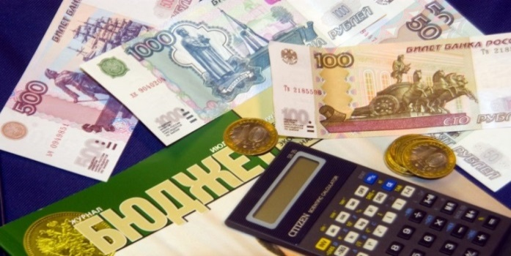
Уважаемые жители села Соболево!
Администрация Соболевского муниципального района Камчатского края представляет Вашему вниманию информационный ресурс «Бюджет для граждан» созданный для обеспечения реализации принципа прозрачности (открытости) и обеспечения доступного информирования граждан о бюджете и бюджетном процессе Соболевского сельского поселения.
Информационный ресурс «Бюджет для граждан» - это упрощенная версия основного финансового документа поселения – Решения Собрания депутатов Соболевского сельского поселения «О бюджете на 2023 год и на плановый период 2024 и 2025 годов», в котором используется неформальный язык и доступный формат.
Администрация Соболевского муниципального района

Slide 3
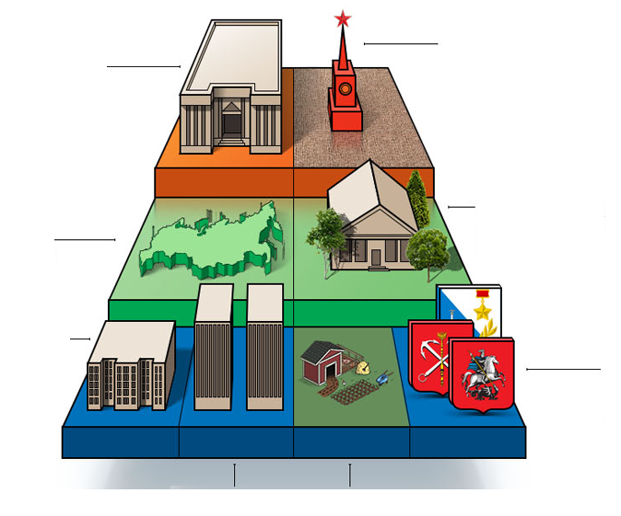
УРОВНИ БЮДЖЕТНОЙ СИСТЕМЫ
Бюджеты государственных внебюджетных фондов
Федеральный бюджет
ФЕДЕРАЛЬНЫЙ УРОВЕНЬ
РЕГИОНАЛЬНЫЙ
УРОВЕНЬ
Бюджеты территориальных государственных
фондов РФ
Бюджеты
субъектов РФ
Бюджеты
муниципальных
районов
Бюджеты внутригородских муниципальных образований городов федерального значения, Москвы, Санкт-Петербурга, Севастополя
МУНИЦИПАЛЬНЫЙ
УРОВЕНЬ
Бюджеты
городских
округов
Бюджеты городских и сельских поселений

Slide 4
СТАДИИ БЮДЖЕТНОГО ПРОЦЕССА
Бюджетный процесс представляет собой деятельность по составлению проекта бюджета, его рассмотрению, утверждению, исполнению, составлению и утверждению отчета об исполнении бюджета
Ежегодные этапы бюджетного процесса
Этапы бюджетного процесса | Янв | фев | мар | апр | май | июн | июл | авг | сен | окт | ноя | дек
Составление
Утверждение
Исполнение
Отчетность
Контроль
Составление
На данном этапе составляется прогноз социально-экономического развития города, определяются основные характеристики бюджета на очередной финансовый год и плановый период, налоговая и бюджетная политика на предстоящий год, основные методы и направления покрытия дефицита бюджета
Утверждение
Подготовленный проект бюджета рассматривается Собранием депутатов Соболевского сельского поселения.
В результате согласования всех спорных вопросов проект бюджета утверждается и направляется на подпись главе Соболевского муниципального района
Исполнение
Бюджет исполняется по доходам, расходам и источникам финансирования дефицита бюджета на основе принципов единства кассы и подведомственных расходов
Отчетность
Ежемесячно составляются отчеты об исполнении бюджета
Контроль
Контрольные функции выполняет Комитет по бюджету и финансам администрации Соболевского муниципального района Камчатского края
Notes:
4

Slide 5
ОСНОВНЫЕ ПОНЯТИЯ ИСПОЛЬЗУЕМЫЕ В БЮДЖЕТНОМ ПРОЦЕССЕ
Доходы
это поступающие в бюджет денежные средства от физических и юридических лиц в виде налоговых и неналоговых перечислений, а также средства от вышестоящего бюджета в виде межбюджетных трансфертов
Расходы
это выплачиваемые из бюджета денежные средства на благоустройство села, содержание муниципальных предприятий, жилищно – коммунальное хозяйство, ремонт и содержание объектов дорожного хозяйства
Бюджет
это форма образование и расходования денежных средств, предназначенных для финансового обеспечения задач и функций государства и местного самоуправления
Профицит
превышение доходов над расходами
Дефицит
превышение расходов над доходами

Slide 6
КАКИЕ БЫВАЮТ БЮДЖЕТЫ ?
БЮДЖЕТ
Профицитный
Дефицитный
Сбалансированный
Доходы
больше
расходов
Доходы
меньше
расходов
Доходы
равны
расходам
Сбалансированность бюджета по доходам и расходам основополагающее
требование, предъявляемое к органам составляющим и исполняющим бюджет

Slide 7
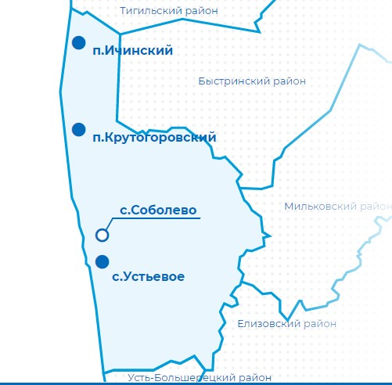
ОСНОВНЫЕ ПОКАЗАТЕЛИ СОЦИАЛЬНО-ЭКОНОМИЧЕСКОГО РАЗВИТИЯ СЕЛА
Село Соболево
Со́болево — село в Камчатском крае, административный центр Соболевского района. Образует Соболевское сельское поселение
Площадь территории села составляет около 3,3 тыс. га
Среднегодовая численность постоянного населения села на конец года
чел.
1697
1700
1707
1717
Прогнозируется небольшой рост численности населения к концу 2025 года
2022
факт
2023
прогноз
2024
прогноз
2025
прогноз

Slide 8
ОСНОВНЫЕ ПОКАЗАТЕЛИ СОЦИАЛЬНО-ЭКОНОМИЧЕСКОГО РАЗВИТИЯ СЕЛА
Показатель | Ед. измерения | 2022 оценка | 2023 прогноз | 2024 прогноз | 2025 прогноз
Численность населения | Тыс.чел. | 1,697 | 1,700 | 1,707 | 1,717
Миграционный прирост | На 10 000 чел-к населения | 17 | 13 | 15 | 16
Рождаемость | Число родившихся на 1000 чел-к населения | 5,9 | 5,4 | 8,6 | 10,2
Смертность | Число умерших на 1000 чел-к населения | 12,4 | 8,4 | 8,4 | 8,4
Естественный прирост | На 1000 человек населения | -6,5 | -3,0 | 0,2 | 1,8

Slide 9
ОСНОВНЫЕ ПОКАЗАТЕЛИ СОЦИАЛЬНО-ЭКОНОМИЧЕСКОГО РАЗВИТИЯ СЕЛА
тыс. рублей
ДИНАМИКА ПРОЖИТОЧНОГ МИНИМУМА
26,1936
25,832
25,5257
25,223
2022
факт
2023
прогноз
2024
прогноз
2025
прогноз
Величина прожиточного минимума (в среднем на душу населения)

Slide 10
ОСНОВНЫЕ ПОКАЗАТЕЛИ СОЦИАЛЬНО-ЭКОНОМИЧЕСКОГО РАЗВИТИЯ СЕЛА
млн.рублей
Инвестиции в основной капитал организаций
(без субъектов малого предпринимательства)

Slide 11
ОСНОВНЫЕ ПОКАЗАТЕЛИ СОЦИАЛЬНО-ЭКОНОМИЧЕСКОГО РАЗВИТИЯ СЕЛА
%
Уровень регистрируемой безработицы на конец года
4,2
3,8
3,7
3,6
0,041
0,041
0,039
0,038
2022
факт
2023
прогноз
2024
прогноз
2025
прогноз
Численность безработных, зарегистрированных в государственных учреждениях службы занятости населения, тыс. чел. (на конец года)
Уровень зарегистрированной безработицы в %
На конец 2022 года уровень безработицы составляет 4,2%. В течение 2023-2025 гг. планируется постепенное снижение уровня безработицы до 3,6%.

Slide 12
ЗА СЧЕТ КАКИХ ДОХОДОВ ФОРМИРУЕТСЯ БЮДЖЕТ?
Поступления от уплаты
налогов, предусмотренных
Законодательством РФ
Налоговые
доходы
Платежи:
1) от продажи и использования муниципального имущества и земельных участков;
2) от отдельных видов штрафных санкций;
3) от предоставления казенными учреждениями услуг
ДОХОДЫ
Неналоговые
доходы
Безвозмездные
поступления
1. Межбюджетные трансферты из вышестоящих бюджетов
2. Безвозмездные перечисления от физических и юридических лиц

Slide 13
УЧАСТИЕ ГРАЖДАН В ФОРМИРОВАНИИ ДОХОДНОЙ ЧАСТИ БЮДЖЕТА ПОСЕЛЕНИЯ
ГРАЖДАНИН
как налогоплательщик
ПОМОГАЕТ ФОРМИРОВАТЬ ДОХОДНУЮ ЧАСТЬ МЕСТНОГО БЮДЖЕТА
Гражданин
Как получатель социальных
гарантий
Проживая на благоустроенной территории своего села, гражданин участвует в исполнении расходной части бюджета

Slide 14
ОСНОВНЫЕ НАПРАВЛЕНИЯ БЮДЖЕТНОЙ И НАЛОГОВОЙ ПОЛИТИКИ В ОБЛАСТИ ДОХОДОВ на 2023 – 2025 годы
1
Ведение реестра источников доходов в целях повышения качества планирования и администрирования доходов
2
Проведение информационной компании, направленной на повышение налоговой грамотности населения, на привлечение граждан к предоставлению информации о случаях нарушения земельного законодательства и законодательства о государственной регистрации недвижимости, а также на побуждение их к своевременному исполнению платежных обязательств и недопущению роста задолженности по платежам в бюджет поселения
3
Осуществление систематической работы по инвентаризации и оптимизации имущества муниципальной собственности, вовлечению в хозяйственный оборот неиспользуемых объектов недвижимости и земельных участков
4
Последовательная деятельность в направлениях, обеспечивающих стабильный рост доходной части бюджета, в том числе за счет легализации выплаты заработной платы
5
Внедрение в бюджетный процесс и развитие системы учета и оценки налоговых расходов на территории Соболевского сельского поселения

Slide 15
ОСНОВНЫЕ НАПРАВЛЕНИЯ БЮДЖЕТНОЙ И НАЛОГОВОЙ ПОЛИТИКИ В ОБЛАСТИ РАСХОДОВ на 2023 – 2025 годы
1
Определение четких приоритетов использования бюджетных средств с учетом текущей экономической ситуации
2
Сокращение неэффективных бюджетных расходов сельского поселения
3
Использование бюджетных средств путем обеспечения надлежащего функционирования механизма муниципальных закупок в соответствии с Федеральным законом от 05.04.2013 №44-ФЗ «О контрактной системе в сфере закупок товаров, работ, услуг для обеспечения государственных и муниципальных нужд», обеспечения контроля обоснованности закупок, начальных (максимальных) цен контрактов
4
Осуществление проектов развития общественной инфраструктуры сельского поселения, основанных на местных инициативах
5
Работа по обеспечению открытости и прозрачности бюджета сельского поселения в целях реализации принципа прозрачности (открытости), а также для повышения эффективности принимаемых решений, обеспечения целевого использования бюджетных средств и возможности общественного контроля

Slide 16
ОСНОВНЫЕ ХАРАКТЕРИСТИКИ БЮДЖЕТА СОБОЛЕВСКОГО СЕЛЬСКОГО ПОСЕЛЕНИЯ НА 2023 -2025 ГОДЫ
тыс. рублей
97 493,238
Расходы
83 513,628
82 618,218
Доходы
97 493,238
83 513,628
82 618,218
2023 год
2024 год
2025 год

Slide 17
СТРУКТУРА ДОХОДА БЮДЖЕТА ПОСЕЛЕНИЯ НА 2023-2025 ГОДА
тыс. рублей
Наименование показателя | 2023 год | 2024 год | 2025 год
НАЛОГОВЫЕ ДОХОДЫ – всего, в том числе: | 29 029,16000 | 29 881,05000 | 30 763,34
Налог на доходы физических лиц | 4 483,00000 | 4 618,00000 | 4 756,00000
Налоги на товары (работы, услуги), реализуемые на территории РФ | 1 206,16000 | 1 268,05000 | 1 338,34000
Единый сельскохозяйственный налог | 20 097,00000 | 20 700,00000 | 21 321,00000
Налог на имущество | 3 204,00000 | 3 257,00000 | 3 310,00000
Государственная пошлина | 39,00000 | 38,00000 | 38,00000
НЕНАЛОГОВЫЕ ДОХОДЫ – всего, в том числе: | 932,20800 | 932,20800 | 932,20800
Доходы от использования имущества, находящегося в государственной и муниципальной собственности | 932,20800 | 932,20800 | 932,20800
БЕЗВОЗМЕЗДНЫЕ ПОСТУПЛЕНИЯ | 67 531,87000 | 51 804,96000 | 51 818,08000
ВСЕГО ДОХОДОВ | 97 493,23800 | 82 618,21800 | 83 513,62800

Slide 18
СТРУКТУРА ДОХОДА БЮДЖЕТА ПОСЕЛЕНИЯ НА 2023-2025 ГОДА (в долях)
%

Slide 19
СТРУКТУРА НАЛОГОВЫХ И НЕНАЛОГОВЫХ ДОХОДОВ В РАЗРЕЗЕ ИСТОЧНИКОВ В ДИНАМИКЕ
тыс. рублей

Slide 20
ЧТО ТАКОЕ МЕЖБЮДЖЕТНЫЕ ТРАНСФЕРТЫ?
Это денежные средства, передаваемые из одного бюджета бюджетной системы Российской Федерации другому бюджету
Виды финансовой помощи
Дотации
от латинского Dotatio — дар, пожертвование
Пример из семейного бюджета
Предоставляются
на безвозвратной основе
на первоочередные расходы
Вы даете своему ребенку деньги на «карманные расходы»
Субвенции
от латинского Subvenire —
приходить на помощь
Предоставляются
на финансирование полномочий другого уровня бюджета
Вы даете своему ребенку деньги и посылаете его в магазин купить продукты строго по списку
Субсидии
от латинского Subsidium —
поддержка
Предоставляются на условиях долевого софинансирования
из других бюджетов
Вы «добавляете» средства, чтобы ваш ребенок купил себе новый телефон, если остальные он накопил сам

Slide 21
СТРУКТУРА ПОСТУПЛЕНИЙ МЕЖБЮДЖЕТНЫХ ТРАНСФЕРТОВ ИЗ ВЫШЕСТОЯЩИХ БЮДЖЕТОВ В 2023-2025 ГОДАХ
тыс. рублей
67 531,87
Дотации
Субвенции
Субсидии
Иные межбюджетные трансферты
51 804,96
51 818,08
49 360,3
49 360,3
49 360,3
298,4
1 634,67
310,0
323,1
16 238,5
1 634,66
1 634,68
500,0
500,0
2023 год
2024 год
2025 год

Slide 22
РАСХОДЫ БЮДЖЕТА СОБОЛЕВСКОГО СЕЛЬСКОГО ПОССЕЛЕНИЯ В 2023 -2025 ГОДАХ
тыс. рублей

Slide 23
СТРУКТУРА РАСХОДОВ БЮДЖЕТА ПОСЕЛЕНИЯ НА 2023 – 2025 ГГ. ПО РАЗДЕЛАМ КЛАССИФИКАЦИИ РАСХОДОВ БЮДЖЕТА
тыс. рублей

Slide 24
КОНТАКТНАЯ ИНФОРМАЦИЯ
Администрация Соболевского муниципального района
Глава Соболевского муниципального района | Куркин Василий Иванович
Адрес | ул. Советская, 23, кабинет № 8
Телефон, факс | 8 (415 36)32-3-01, 8 (415 36)32-3-01 (факс)
Адрес электронной почты | sobolevomr@sobolevomr.ru
Комитет по бюджету и финансам администрации Соболевского муниципального района
Руководитель отдела | Спешнева Светлана Валентиновна
Адрес | ул. Советская, 23, кабинет № 10
Телефон, факс | 8 (415 36)32-0-34, 8 (415 36)32-4-34 (факс)
Адрес электронной почты | srmo-fin@yandex.ru

Slide 25
ГЛОССАРИЙ
Бюджет - форма образования и расходования денежных средств, предназначенных для финансового обеспечения задач и функций государства и местного самоуправления;
Бюджетная система Российской Федерации- основанная на экономических отношениях
и государственном устройстве Российской Федерации, регулируемая законодательством Российской Федерации совокупность федерального бюджета, бюджетов субъектов Российской Федерации, местных бюджетов и бюджетов государственных внебюджетных фондов;
Доходы бюджета- поступающие в бюджет денежные средства, за исключением средств,
являющихся источниками финансирования дефицита бюджета;
Расходы бюджета - выплачиваемые из бюджета денежные средства, за исключением
средств, являющихся источниками финансирования дефицита бюджета;
Дефицит бюджета- превышение расходов бюджета над его доходами;
Профицит бюджета- превышение доходов бюджета над его расходами;
Бюджетный процесс- регламентируемая законодательством Российской Федерации деятельность органов государственной власти, органов местного самоуправления и иных участников бюджетного процесса по составлению и рассмотрению проектов бюджетов, утверждению и исполнению бюджетов, контролю за их исполнением, осуществлению бюджетного учета, составлению, внешней проверке, рассмотрению и утверждению бюджетной отчетности;

Slide 26
ГЛОССАРИЙ
Сводная бюджетная роспись- документ, который составляется и ведется финансовым органом (органом управления государственным внебюджетным фондом) в целях организации исполнения бюджета по расходам бюджета и источникам финансирования дефицита бюджета;
Бюджетные ассигнования- предельные объемы денежных средств, предусмотренных в
соответствующем финансовом году для исполнения бюджетных обязательств;
Бюджетный кредит- денежные средства, предоставляемые бюджетом другому бюджету
бюджетной системы Российской Федерации, юридическому лицу (за исключением государственных (муниципальных) учреждений), иностранному государству, иностранному юридическому лицу на возвратной и возмездной основах;
Государственный или муниципальный долг - обязательства, возникающие из государственных или муниципальных заимствований, гарантий по обязательствам третьих лиц, другие обязательства в соответствии с видами долговых обязательств, принятые на себя Российской Федерацией, субъектом Российской Федерации или муниципальным образованием;
Дотации - межбюджетные трансферты, предоставляемые на безвозмездной и безвозвратной основе без установления направлений и (или) условий их использования;
Межбюджетные трансферты- средства, предоставляемые одним бюджетом бюджетной
системы Российской Федерации другому бюджету бюджетной системы РФ;

Slide 27
ГЛОССАРИЙ
Государственные (муниципальные) услуги (работы)- услуги (работы), оказываемые (выполняемые) органами государственной власти (органами местного самоуправления), государственными (муниципальными) учреждениями и в случаях, установленных законодательством Российской Федерации, иными юридическими лицами;
Главный распорядитель бюджетных средств (главный распорядитель средств соответствующего бюджета) - орган государственной власти (государственный орган), орган управления государственным внебюджетным фондом, орган местного самоуправления, орган местной администрации, а также наиболее значимое учреждение науки, образования, культуры и здравоохранения, указанное в ведомственной структуре расходов бюджета, имеющие право распределять бюджетные ассигнования и лимиты бюджетных обязательств между подведомственными распорядителями и (или) получателями бюджетных средств;
Бюджетная смета- документ, устанавливающий в соответствии с классификацией расходов бюджетов лимиты бюджетных обязательств казенного учреждения;

